Slide 1





Chào mừng các Thầy, Cô về dự
giờ môn Mĩ Thuật lớp 4
GIÁO VIÊN :PHẠM THỊ HỒNG GẤM

Slide 2


Slide 3

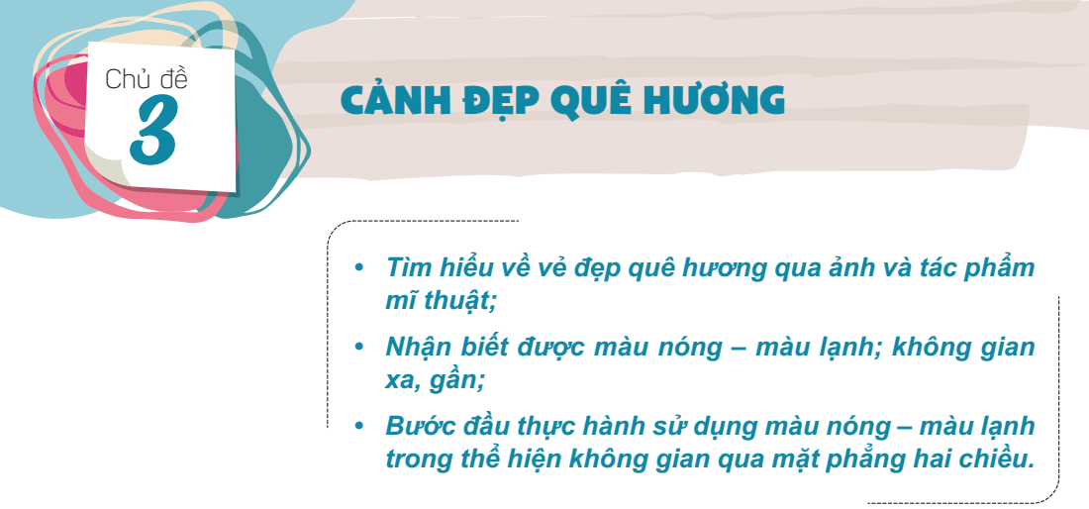

Slide 4
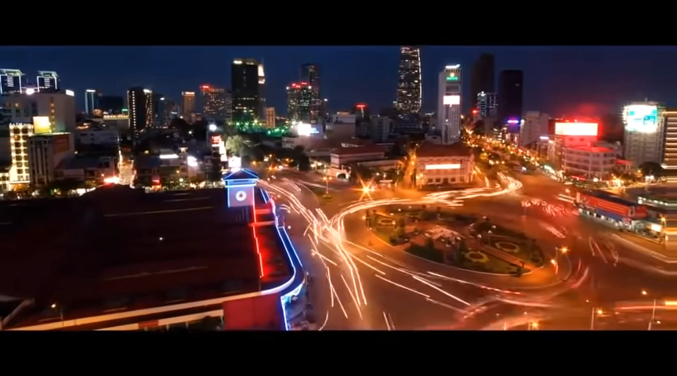

Slide 5


Slide 6
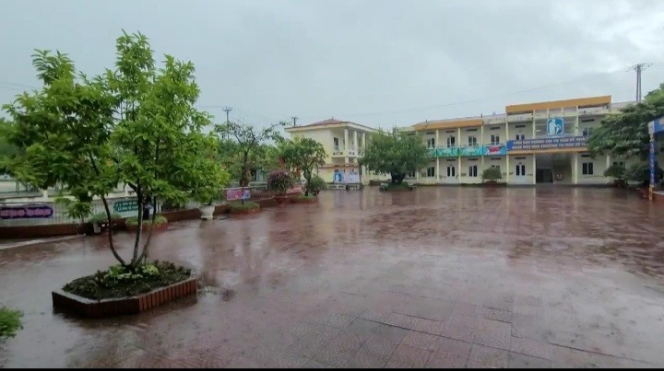

Slide 7
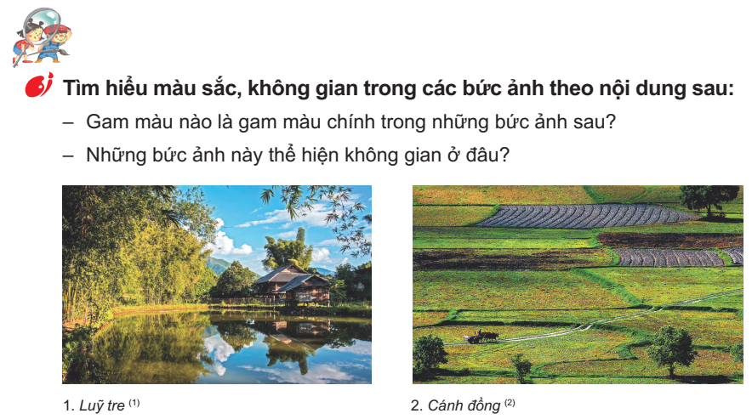

Slide 8
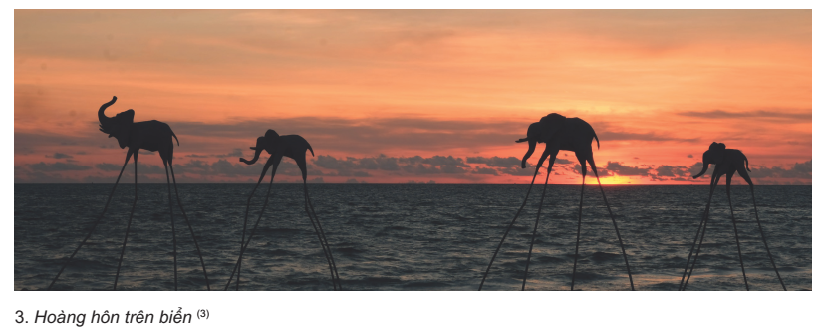

Slide 9
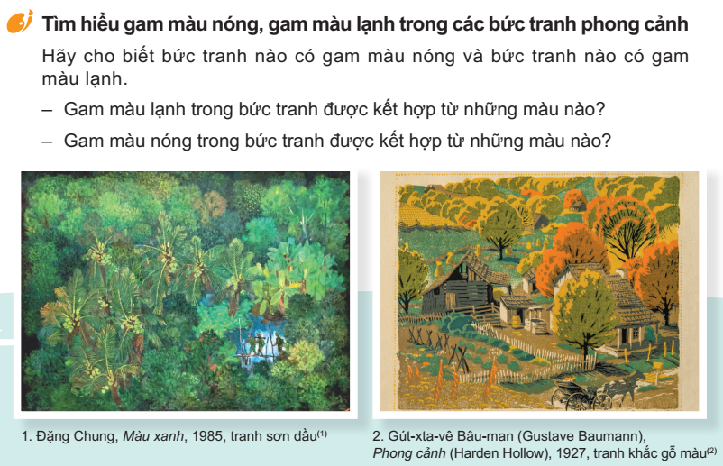

Slide 10
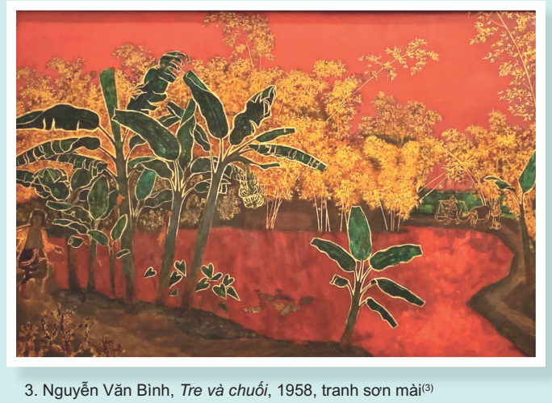


Slide 11
